Slide 1
Externe veiligheid Omgevingsveiligheid in de Omgevingswet voor 'dummies'
Verona Visser/ Mandy taal
Sofie Silva
Notes:
27 juni 2024
Gemaakt door Mandy Taal
Gepresenteerd door Verona Visser en Sofie Silva

Slide 2
Inhoud
Korte kennismaking EV
Casus
Plaatsgebonden risico
KGL’s
Aandachtsgebieden

Slide 3
Vraag 1: Wat is het verschil tussen externe veiligheid en omgevingsveiligheid?
Er is geen verschil
Omgevingsveiligheid is breder (overstroming) dan externe veiligheid
Externe veiligheid was de term voor inwerkingtreding Omgevingswet, na inwerkintreding is dat omgevingsveiligheid
Omgevingsveiligheid gaat over het meenemen van externe veiligheidsrisico’s bij het ontwerp

Slide 4
Antwoord 1: Wat is het verschil tussen externe veiligheid en omgevingsveiligheid?
4. Omgevingsveiligheid gaat over het meenemen van externe veiligheidsrisico’s bij het ontwerp.
Beleidsdoelstelling voor externe veiligheid luidt: «Het uitvoeren van een veiligheids- en risicobeleid om mens en milieu te beschermen tegen maatschappelijk onaanvaardbaar geachte gezondheids- en milieurisico’s»
In de regelgeving is het de bedoeling dat beiden evenwichtig aan de orde komen. In de huidige praktijk ligt het accent echter sterker bij de risicobron dan op een veilige inrichting van de omringende ruimte. Om het belang van dit beoogde evenwicht te benadrukken is gekozen voor de term: «omgevingsveiligheid».

Slide 5
Vraag 2: Waar gaat externe veiligheid over?
Het opslaan van gevaarlijke stoffen
Het in werking hebben van windturbines
Het verwerken en produceren van gevaarlijke stoffen
Het transport van gevaarlijke stoffen
Alle antwoorden zijn goed

Slide 6
Antwoord 2:
5. Alle antwoorden zijn goed
Beleid voor de beheersing van risico’s met betrekking tot de productie, verwerking, opslag en transport van gevaarlijke stoffen waarvan omwonenden het slachtoffer kunnen worden. En het in werking hebben van windturbines en luchthavens.
Bescherming gericht op de omgeving
Bescherming tegen gevaren van brand, explosie of gifwolk
Het opslaan van gevaarlijke stoffen
Het in werking hebben van windturbines
Het verwerken en produceren van gevaarlijke stoffen
Het transport van gevaarlijke stoffen
Alle antwoorden zijn goed

Slide 7
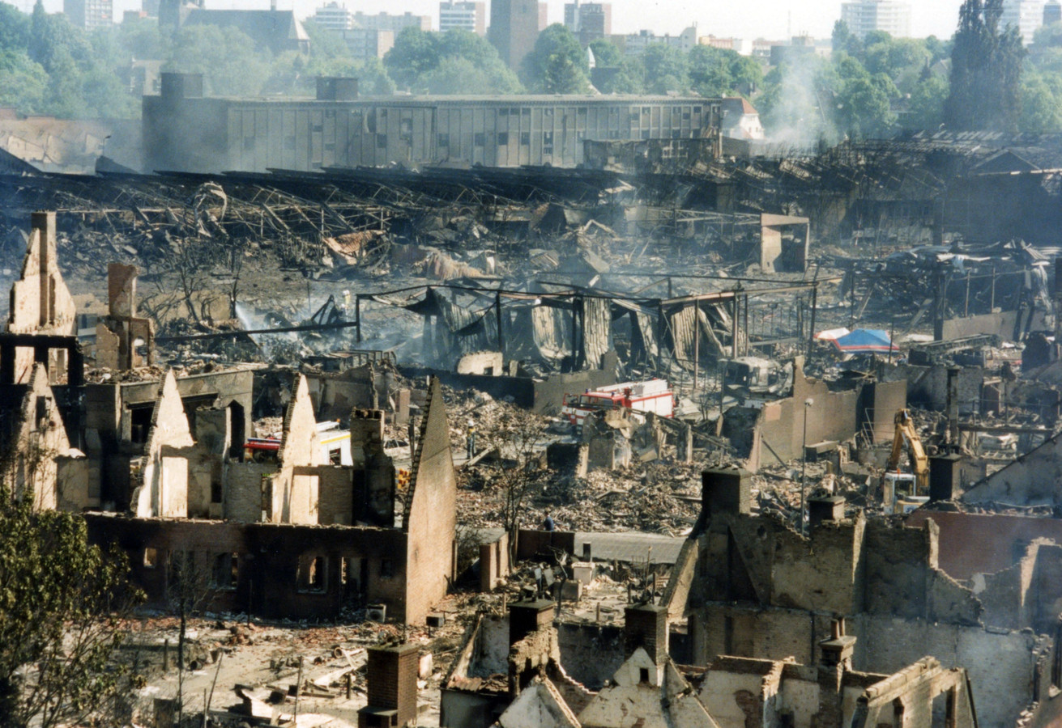
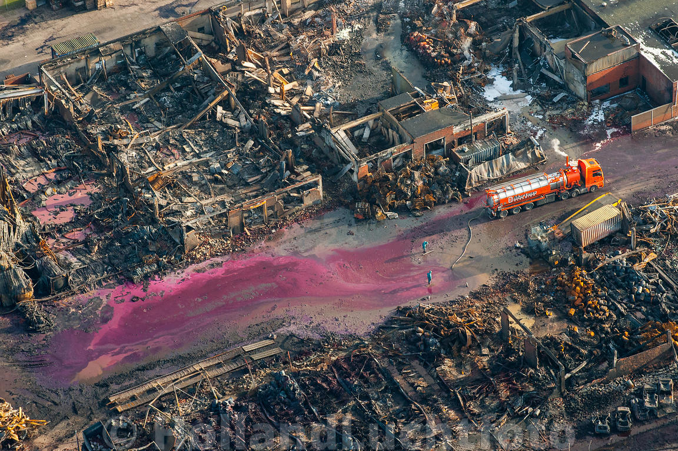
Belang van externe veiligheid
Vuurwerkramp Enschede 2000
Bron: Tubantia
Ravage na brand Chemie-Pack Moerdijk 2011
Bron: nos
Notes:
Beschrijving in één zin per ramp
Vuurrwerkramp → 2000, Bedrijf SE Fireworks, 950 mensen gewond, 200 woningen verwoest, 23 doden waaronder 4 brandweermannen
Chemiepack → brand – geen doden wel gewonden

Slide 8
Casus:omgaan met omgevingsveiligheid bij het vergunnen van activiteiten
Vergunningaanvraag voor een multi-functioneel kantorencomplex. In een deel van het gebouw komt een kleinschalig kinderdagverblijf.
In de buurt van de locatie bevindt zich een modern multifuel tankstation waar LPG en waterstof kan worden getankt.
Waarop letten bij beoordelen vergunningaanvraag? Denk hierbij aan mogelijke maatregelen die jij kan nemen.

Slide 9
Casus: plaatsen van een kantorenpand met crèche
Kantoren
(nieuw)
Crèche
(nieuw)
Kantoren
Huizen
Tanken LPG
Tanken waterstof
Kantoren
Appartementen
Huizen
Huizen

Slide 10
Casus: omgaan met omgevingsveiligheid bij het vergunnen van activiteiten
Kom met elkaar (groepje van 5) tot een overzicht van aandachtspunten voor het beoordelen van het aspect externe veiligheid bij de vergunningaanvraag.
Geef de aandachtspunten op een poster weer
Binnen 10 minuten
Elk hokje is in werkelijkheid 10 bij 10 meter
Bewaar je poster
Waarom zijn dit volgens jullie belangrijke aandachtspunten?

Slide 11
Plaatsgebonden risico I
Artikel 5.6 Bkl Plaatsgebonden risico
Het plaatsgebonden risico is de kans op het overlijden van een onbeschermd en continu aanwezig persoon buiten de begrenzing van de locatie waar een activiteit wordt verricht als rechtstreeks gevolg van een ongewoon voorval veroorzaakt door die activiteit.

Slide 12
Plaatsgebonden risico II
Plaatsgebonden risico
1 op de 1.000.000 per jaar
Grenswaarde voor kwetsbare en zeer kwetsbare gebouwen en kwetsbare locaties.
Rekening houden met voor beperkt kwetsbare gebouwen en beperkt kwetsbare locaties
Notes:
Bij het vaststellen van het omgevingsplan moeten gemeenten voldoen aan regels over externe veiligheid. Enerzijds moeten ze in het omgevingsplan een grenswaarde in acht nemen voor het plaatsgebonden risico. Dit speelt bij het toelaten van milieubelastende activiteiten en bij het toedelen van locaties voor kwetsbare gebouwen en locaties en zeer kwetsbare gebouwen. Daarnaast moeten gemeenten in het omgevingsplan voor beperkt kwetsbare gebouwen en locaties rekening houden met de standaardwaarde voor het plaatsgebonden risico.

Slide 13
Kwetsbare gebouwen en locaties I
Gebouwen en locaties zijn ingedeeld in 3 categorieën:
zeer kwetsbaar (ziekenhuis, kinderdagverblijf)
kwetsbaar (huizen)
beperkt kwetsbaar (kantoor <1.500 m²)
Overwegingen bij kwetsbaarheid :
het aantal personen dat gelijktijdig aanwezig is
de aanwezigheidsduur van personen
in hoeverre personen zichzelf in veiligheid kunnen brengen bij een incident

Slide 14
Kwetsbare gebouwen en locaties II
Besluit kwaliteit leefomgeving stelt minimumeisen: bevoegd gezag mag functies als ‘meer kwetsbaar’ indelen
Kwetsbaarheid per functie niet per gebouw
Notes:
In bijlage VI van Bkl staan de categorieën opgenoemd met verwijzing naar woonfunctie/bijeenkomstfunctie/industriefunctie. Die begrippen zijn toegelicht in bijlage I van BBL, onderdeel B. Begrippen: gebruiksfuncties
Zoals: bijeenkomstfunctie: gebruiksfunctie voor het samenkomen van personen voor kunst, cultuur, godsdienst, communicatie, kinderopvang, het verstrekken van consumpties voor het gebruik
plaatse, ontspanning of het aanschouwen van sport;
De instructieregels voor het omgevingsplan regelen alleen minimumeisen. Het staat het bevoegd gezag vrij om een beperkt kwetsbaar gebouw te behandelen als een kwetsbaar gebouw of als een zeer kwetsbaar gebouw, en een kwetsbaar gebouw als een zeer kwetsbaar gebouw. Ook kan het bevoegd gezag een beperkt kwetsbare locatie in de regels van het omgevingsplan behandelen als een kwetsbare locatie. Ook geldt dat als een gebouw of locatie onder meerdere categorieën valt en het omgevingsplan voor dat gebouw of die locatie geen onderscheid maakt naar gebruiksfunctie, voor de beoordeling van de mate van kwetsbaarheid van het gebouw of de locatie dient te worden uitgegaan van de meest kwetsbare categorie.
Soms zijn gebouwen heel groot en liggen ze deels binnen en deels buiten de afstand voor het plaatsgebonden risico. Dat is goed mogelijk door compartimentering van gebruiksfuncties. Een gebouw is namelijk alleen beperkt kwetsbaar, kwetsbaar of zeer kwetsbaar voor zover het betreft de gebruiksfuncties aangewezen in bijlage VI. Daarmee hoeft niet het hele gebouw te worden beschermd. Een voorbeeld hiervan is een groot distributiecentrum waarbij de kantoor-functie en winkelfunctie in een deel van het gebouw zijn ondergebracht en de loods (industriefunctie) in het overige gedeelte. Bij compartimentering kan dan een beperkt kwetsbaar compartiment (de loods) ontstaan binnen de afstand voor het plaatsgebonden risico en een kwetsbaar compar-timent daarbuiten (kantoor en bezoekersgebouw). Een ander voorbeeld is het gebouwencomplex van een academisch ziekenhuis, dat te comparti-menteren is naar een zeer kwetsbaar deel (de gezondheidsfunctie met bedgebied) en naar een kwetsbaar deel (de rest, waar bijvoorbeeld onderwijsfuncties zijn ondergebracht).

Slide 15
Plaatsgebonden risico LPG

Slide 16
Plaatsgebonden risico Waterstof

Slide 17
Casus: plaatsen van een kantorenpand met crèche met plaatsgebonden risico
Kantoren
Crèche
Kantoren
Huizen
Tanken LPG
Tanken waterstof
Kantoren
Appartementen
Huizen

Slide 18
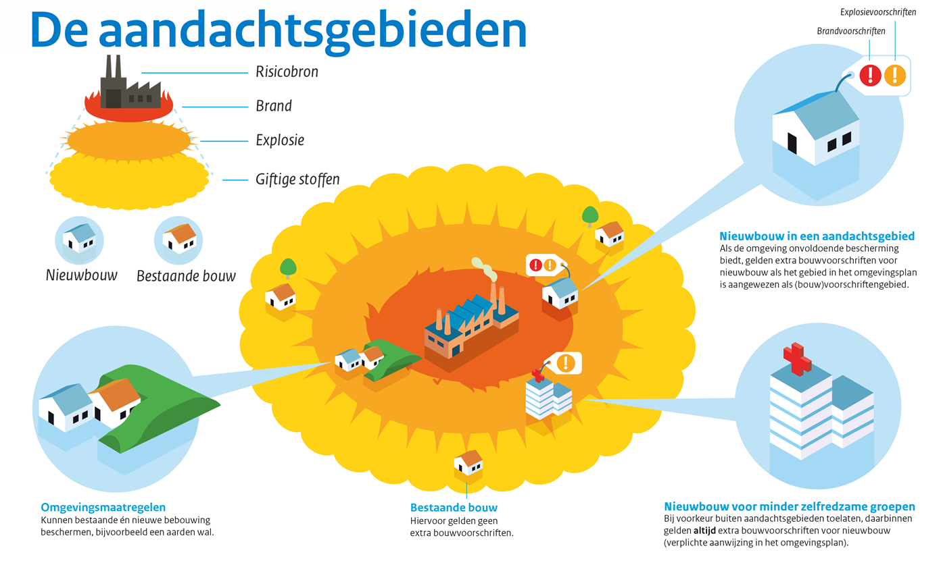
Aandachtsgebieden
Notes:
Een vernieuwing onder de OW en omgevingsveiligheid.
Het groepsrisico blijft een opdracht tot nadenken, afwegen en verantwoorden. Maar de nieuwe vormgeving met aandachtsgebieden maakt de bestuurlijke afweging minder technisch
Dit zijn effectafstanden in tegenstelling tot de risicogerichte aanpak onder huidige wetgeving. Daarvan werd gezegd dat dit te ingewikkeld was en vooral een rekenkundige exercitie werd door te relateren aan orienterende waarde. Nu maken de schillen zichtbaar tot waar welke gevaren een zodanig effect hebben dat mensen extra beschermd zouden moeten worden: tot waar reikt het effectgebied voor brand, explosie en gifwolk. Ook maakt het schillenmodel concreet waartegen bescherming nodig is (aparte schillen voor brand, explosie, gifwolk).
Er is een onderscheid tussen drie soorten gevaren: warmtestraling (brand), overdruk (explosie) en concentratie giftige stoffen in de lucht (gifwolk). Daarmee zijn er ook drie typen aandachtsgebieden:
brandaandachtsgebied
explosieaandachtsgebied
gifwolkaandachtsgebied
De aandachtsgebieden zijn een kenmerk van een activiteit met externe veiligheidsrisico’s. Ze gelden vanaf het begin van het verrichten van de activiteit. Een aandachtsgebied hoeft de gemeente niet eerst in het omgevingsplan aan te wijzen.
Voor meer toelichting verwijzen we naar uitleg op de IPLO-website. Daar zijn ook publicaties te vinden die gaan over veilig ontwerpen van de omgeving, voorbeelden hoe om te gaan met AG in omgevingsplan, over modernisering omgevingsveiligheid en verwijzing naar faq’s op Relevant over AG en VG
1. Een brandaandachtsgebied is de locatie begrensd door de afstand, waar als gevolg van een ongewoon voorval dat leidt tot een plasbrand of een fakkelbrand de warmtestraling ten hoogste 10 kW/m2 is.
2. Een explosieaandachtsgebied is de locatie begrensd door de afstand, waar als gevolg van een ongewoon voorval dat leidt tot:
a. een kokende vloeistof-gasexpansie-explosie (Boiling Liquid Expanding Vapor Explosion, BLEVE) de warmtestraling ten hoogste 35 kW/m2 is; of
b. een explosie, anders dan onder a, de overdruk ten hoogste 10 kPa is.
3. Een gifwolkaandachtsgebied is de locatie begrensd door de afstand, waar als gevolg van een ongewoon voorval dat leidt tot een gifwolk, personen in een gebouw overlijden door blootstelling aan ten hoogste de bij ministeriële regeling vastgestelde concentratie van een gevaarlijke stof gedurende een daarbij aangegeven periode.

Slide 19
Groepsrisico, Bkl artikel 5.15
Kans dat tien of meer personen per jaar overlijden als rechtstreeks gevolg van een ongewoon voorval binnen een aandachtsgebied
Omgevingsplan binnen aandachtsgebieden rekening houden met het groepsrisico
Voldoet door niet toelaten van (beperkt) kwetsbare en zeer kwetsbare gebouwen en (beperkt) kwetsbare locaties
Of maatregelen ter bescherming personen en/of aantal personen beperken
Afweging van bevoegd gezag
Notes:
Binnen een aandachtsgebied moet de gemeente rekening houden met het groepsrisico. Ook gaat het om het afwegen van beschermende maatregelen voor mensen die in dat gebied wonen, werken of recreëren. De aandachtsgebieden gelden zodra de activiteit wordt verricht.
In artikel 5.15 staat: binnen AG rekening houden met GR
Opties uit 5.15 zijn:
De ruimtelijke ontwikkeling vindt buiten het aandachtsgebied plaats.
maatregelen waardoor de kans op het dodelijk letsel voor tien of meer personen in een gebouw en in het verlengde daarvan, schade aan milieu en economie, tot een maatschappelijk verantwoorde kleine kans wordt gereduceerd
Effectmaatregel: opvanggeul of aarden wal
Brongerichte maatregel: venstertijden, snelle signalering, snelle doormelding, adequate informatievoorziening aan de omliggende ontvangers
Dichthedenbeleid: ter voorkoming van potentieel grote aantallen slachtoffers; berekening GR is een optie
Omgekeerd moet ook een bestuurlijke afweging plaatsvinden bij het toelaten van een activiteit met gevaarlijke stoffen die een aandachtsgebied met zich meebrengt.
Eigen afwegingsruimte bij nieuwe ruimtelijke ontwikkelingen binnen een aandachtsgebied, zolang het gaat om een locatie buiten de afstand van de grenswaarde voor het plaatsgebonden risico

Slide 20
Maatregelen aandachtsgebieden
Afstand houden tot de risicobron binnen het aandachtsgebied
Aanvullende risicocommunicatie
Beperken van personendichtheden in de omgeving van de risicobron
Vlucht- en schuilmogelijkheden
Omgevingsmaatregelen
Aanvullende bouwmaatregelen in een voorschriftengebied

Slide 21
Voorschriftengebied
Een gemeente kan binnen een aandachtsgebied voorschriftengebieden aanwijzen. Er gelden dan aanvullende bouweisen voor nieuwbouw en vervangende nieuwbouw.
Locaties voor zeer kwetsbare gebouwen in een brand- of explosieaandachtsgebied moeten altijd worden aangewezen als voorschriftengebied. Voor deze gebouwen gelden dus altijd aanvullende bouweisen.

Slide 22
Aandachtsgebieden LPG

Slide 23
Aandachtsgebieden Waterstof
Notes:
De stofeigenschappen van Waterstof zijn anders dan die van LPG. Waterstof heeft een lagere energiedichtheid waardoor de effecten van een mogelijke explosie binnen de omvang van het brandaandachtsgebied blijven.

Slide 24
Casus: plaatsen van een kantorenpand met crèche met plaatsgebonden risico en aandachtsgebieden
Kantoren
Crèche
Kantoren
Huizen
Tanken LPG
Tanken waterstof
Kantoren
Appartementen
Huizen
Notes:
Welke maatregelen hebben jullie bedacht?

Slide 25
Vragen ?

Slide 26
Blijf op de hoogte van het IPLO-nieuws via onze nieuwsbrief. Abonneer u via www.iplo.nl/nieuwsbrief
Meer informatie
IPLO.nl
https://iplo.nl/thema/externe-veiligheid/
Helpdesk
https://iplo.nl/contact/vragenformulier/
Handboek Omgevingsveiligheid
Handboek Omgevingsveiligheid | RIVM
Relevant.nl
REV
https://www.registerexterneveiligheid.nl/

